Slide 1




Programa PEOPLE de UW-Madison
Desarrollándose con el programa PEOPLE
Presentación

Slide 2
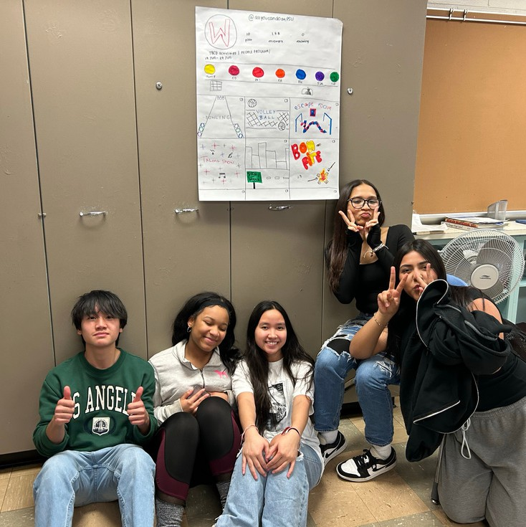
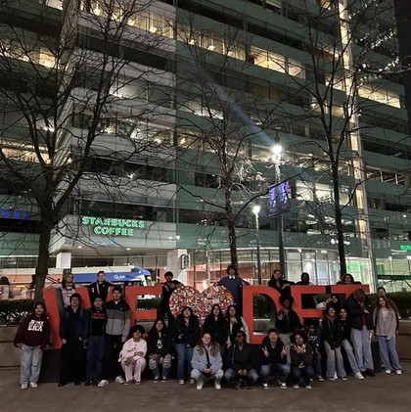
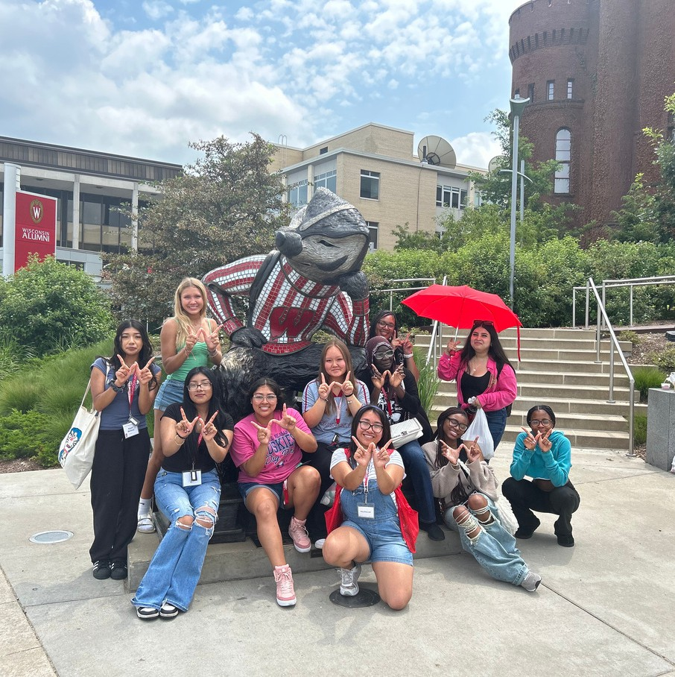
¿Qué es PEOPLE?
Precollege Enrichment Opportunity Program for Learning Excellence
El programa PEOPLE es un programa de preparación preuniversitaria con la Universidad de Wisconsin-Madison. Desde su fundación en 1999, PEOPLE se ha centrado en ofrecer apoyo integral de nuestros estudiantes a través de la asesoría académica personalizada, exploración universitaria y profesional, y desarrollo profesional.
Los estudiantes que sean aceptados en UW-Madison pueden ser elegibles para una beca completa de matrícula de cuatro años y servicios de apoyo de nuestro programa de becarios universitarios.

Slide 3

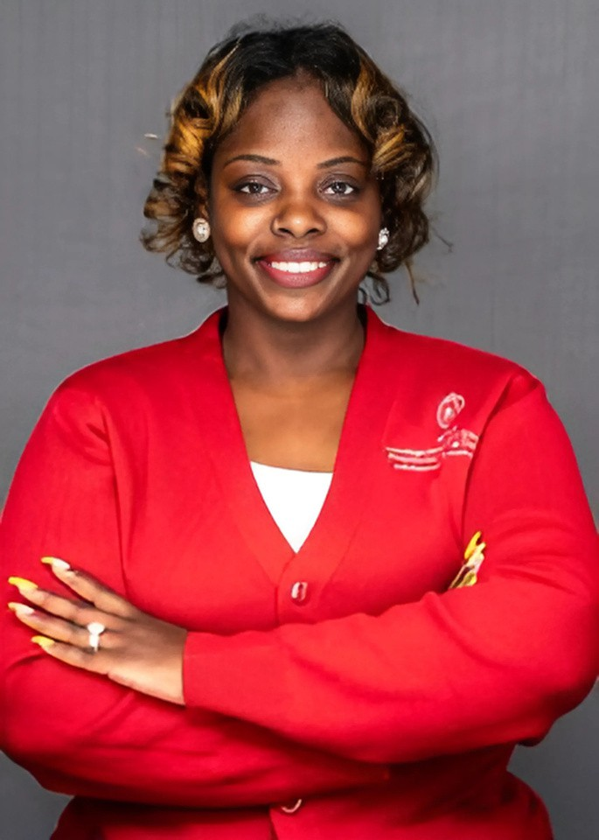
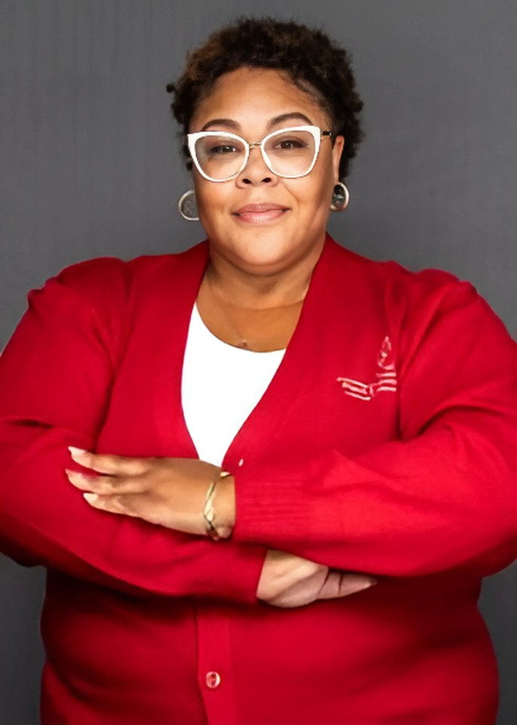
PEOPLE de Milwaukee
DIRECTORA DE PEOPLE
Maggie Cinto maggie.cinto@wisc.edu
DIRECTORA ASOCIADA - MILWAUKEE
Simone Sease Simone.sease@wisc.edu 608-280-1635
GERENTE DE PROGRAMA - MILWAUKEE
Monica White mawhite2@wisc.edu
414-305-4958

Slide 4
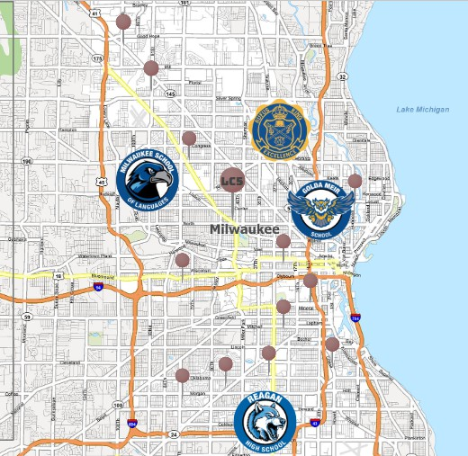






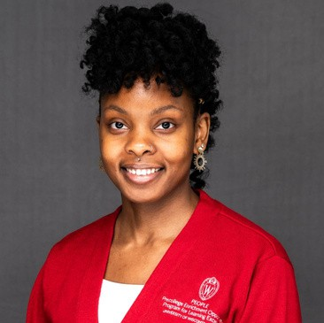
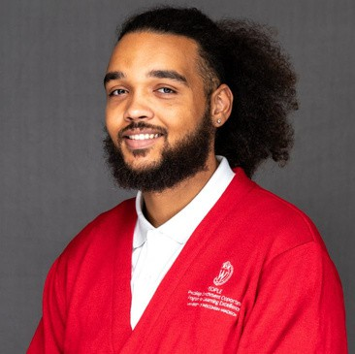
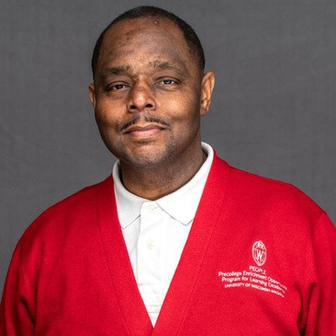
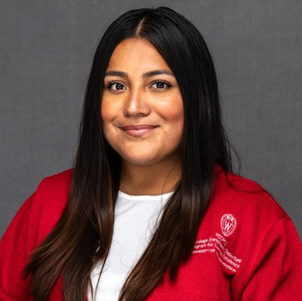
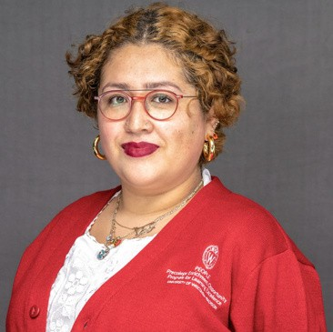
PEOPLE de Milwaukee
En Milwaukee, PEOPLE se asocia con 10 escuelas secundarias distintas, pertenecientes al MPS para inscribir a 100 estudiantes de primer año cada año. Cada escuela secundaria tiene un Asesor Preuniversitario (PCA, por sus siglas en inglés) asignado que dirige nuestra programación extracurricular, brinda asesoría académica y apoya a los estudiantes en general durante su camino preuniversitario.
Rufus King LC 1
Denasha Osborn
Golda Meir LC 2
Jared Thornton
Escuela de Idiomas de Milwaukee
LC 3
Donnell Brice
Reagan LC 4
Pilar Olvera
Bay View | MHSA | Hamilton MacDowell | Riverside | South LC 5
Ana Ramos Contreras

Slide 5
¿Qué ofrece el programa PEOPLE?

Slide 6

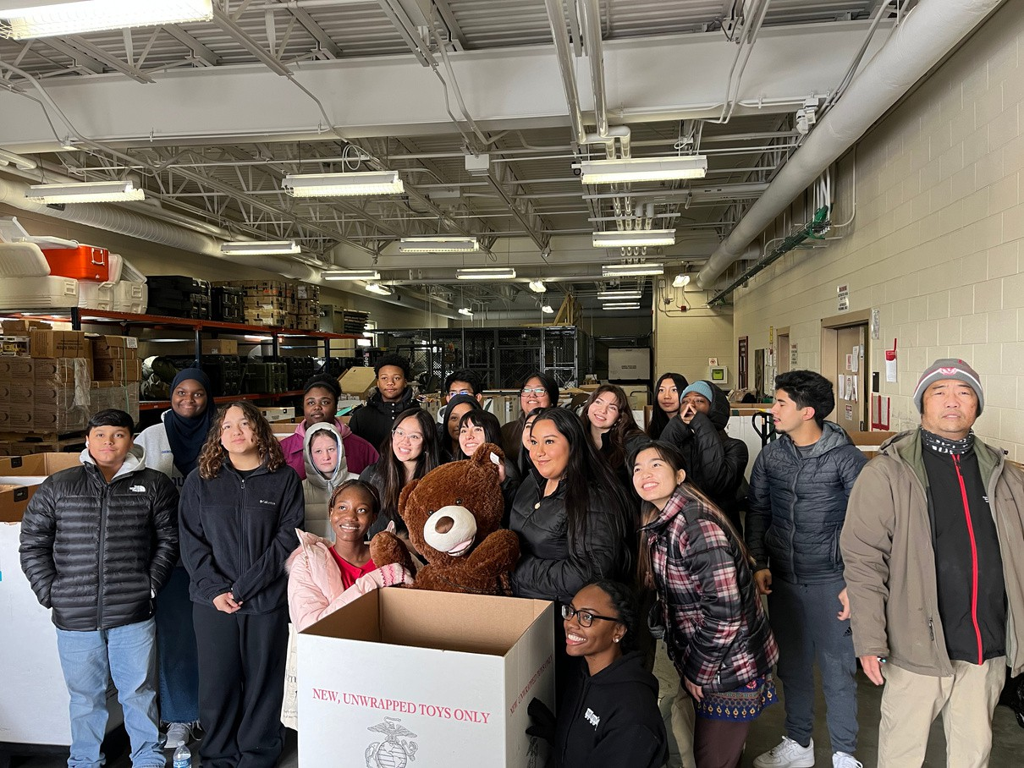
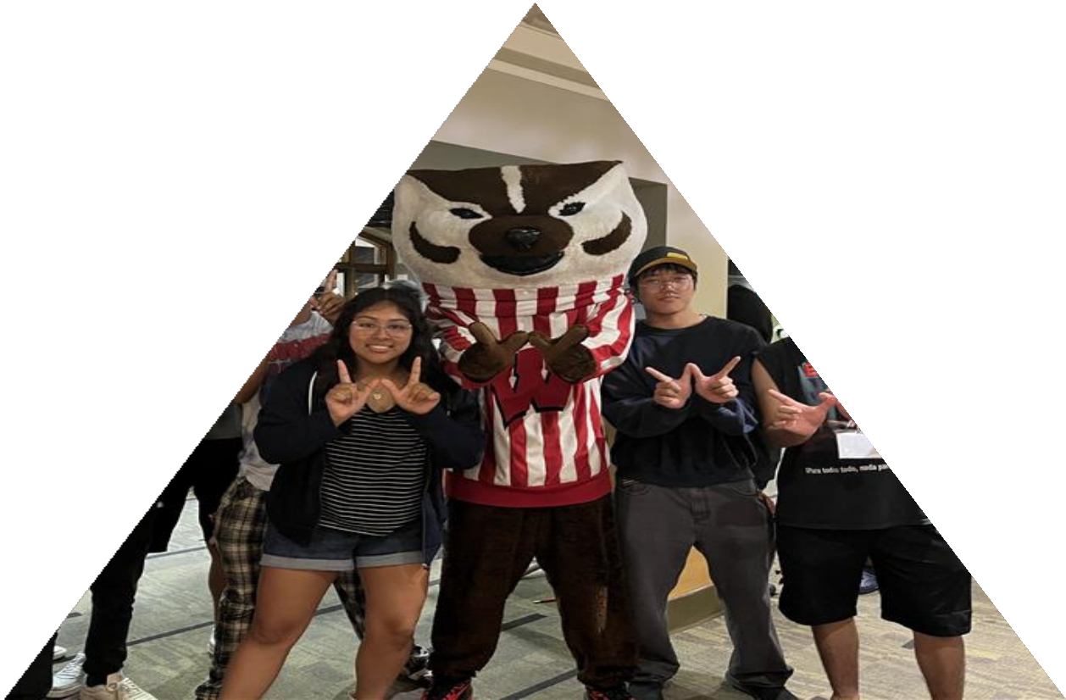
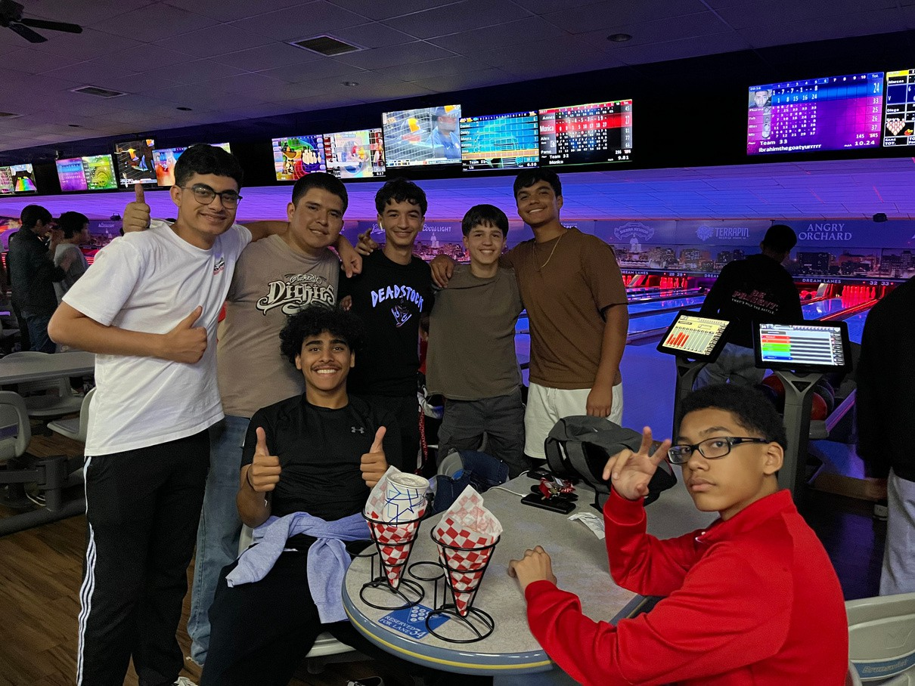
Comunidad
Preparación
para la universidad
Exploración
Desarrollar un sentido de pertenencia y propósito que nuestros becarios lleven de regreso a sus propias comunidades y más allá.

Slide 7
Comunidad - ¿Qué ganará socialmente?
Sistema de Apoyo
Asesor y personal preuniversitario como guías y defensores
Inicie el programa con una cohorte de estudiantes de Milwaukee y Madison Asistencia académica semanal y personalizada después de clases
Participación comunitaria
Crecimiento constante de la red estudiantil
Tutoría entre pares
¡Una vez parte de PEOPLE, siempre parte de PEOPLE!
Hay miles de participantes de PEOPLE que han sido parte de nuestro programa
y muchas de ellas todavía están involucradas hoy en día - ya sea como empleados
o contribuyentes de diversas maneras.

Slide 8
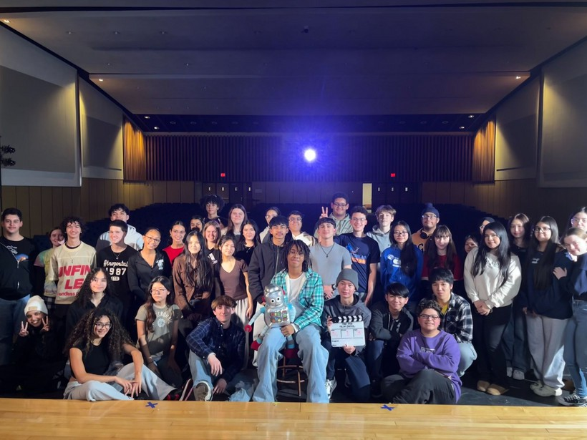

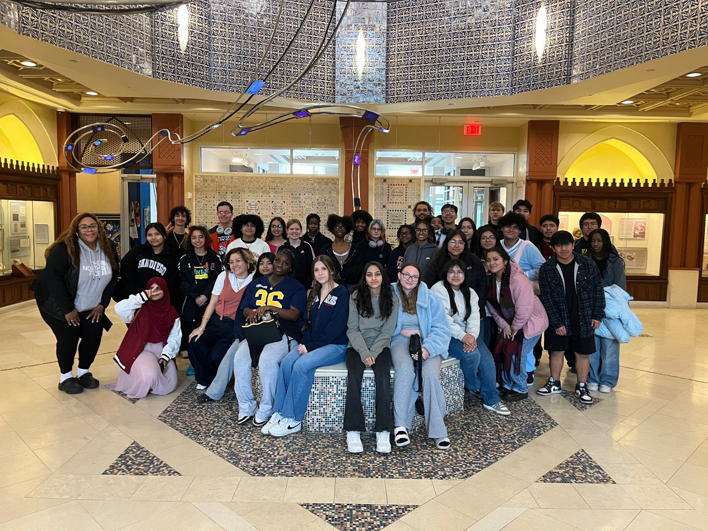

Comunidad
Preparación para la universidad
Exponer a nuestros becarios a diferentes oportunidades y posibles trayectorias profesionales.
Exploración

Slide 9
Exploración - ¿Qué descubrirá?
Descubra sus pasiones, opciones de educación superior e imagine su futuro
Oportunidades de crecimiento personal, académico y profesional
Descubra sus ambiciones, metas y talentos
Programación clave
Universidad de Verano de PEOPLE (PSU, por sus siglas en inglés)
Clases de materias básicas, formación comunitaria, vida en residencias universitarias
Asesor preuniversitario (PCA).
Sesiones de asesoramiento
Centros Académicos para el Enriquecimiento (ACE)
Lecciones de enriquecimiento, tutoría, y apoyo académico de los miembros en la comunidad
Eventos
Recorridos universitarios, STEAM (viajes de compromiso cultural, museos, pintar y socializar, recorrido de arquitectura de Chicago, obras de teatro y más.)

Slide 10
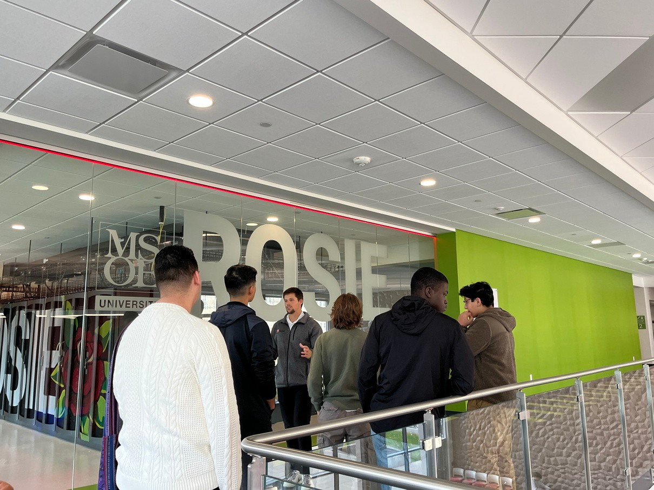
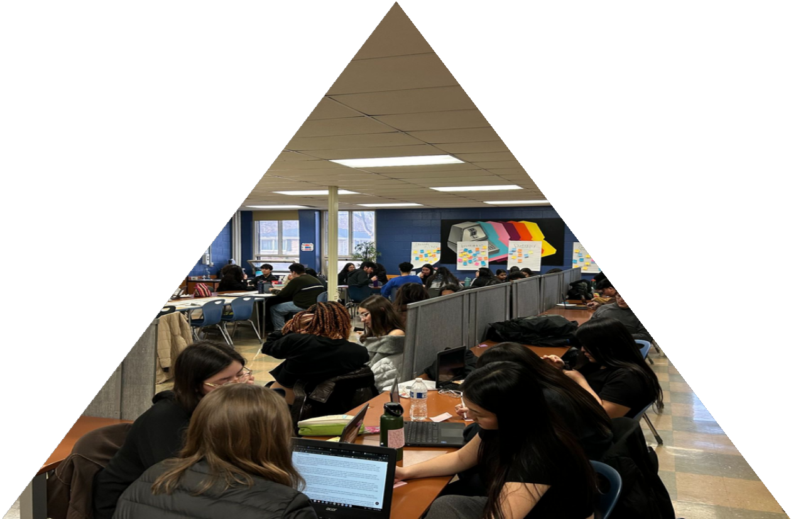
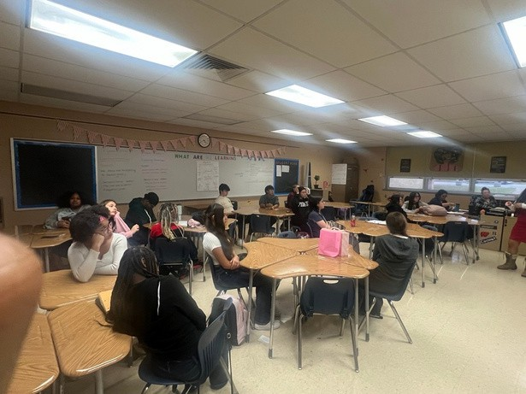

Comunidad
Preparación para la universidad
Exploración
Preparar a nuestros estudiantes con los conocimientos y habilidades que sabemos que son fundamentales para su éxito en la escuela secundaria y la educación postsecundaria.

Slide 11
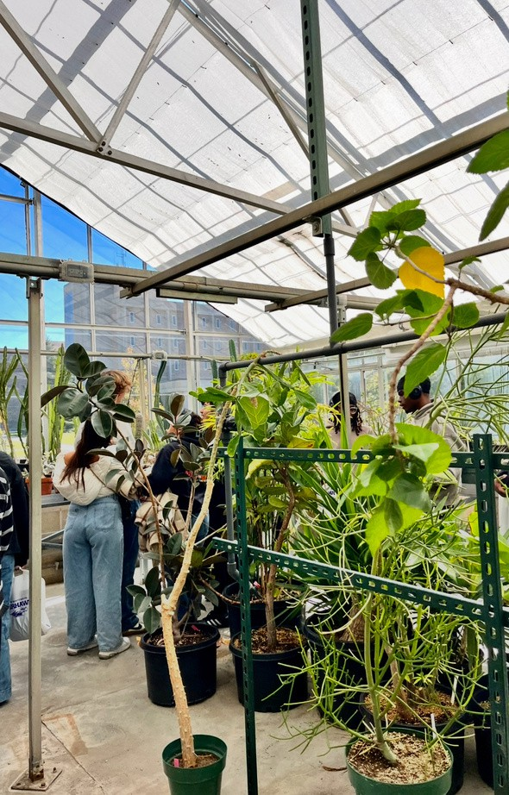
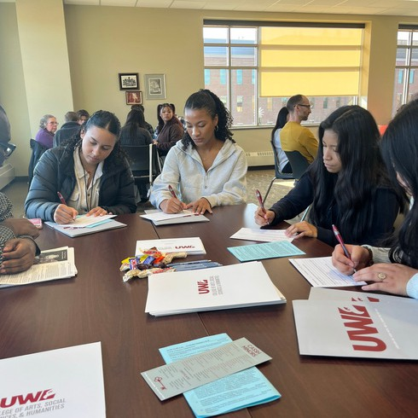
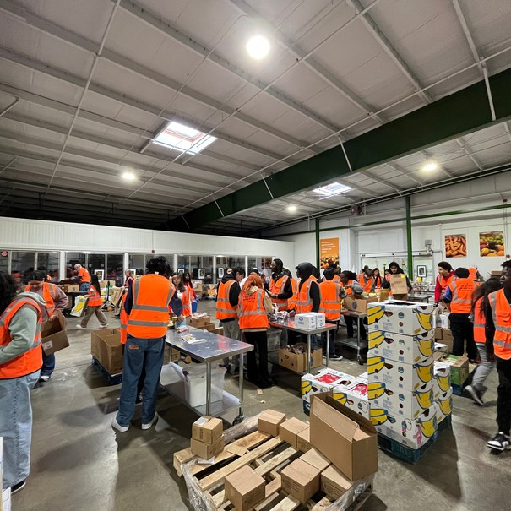
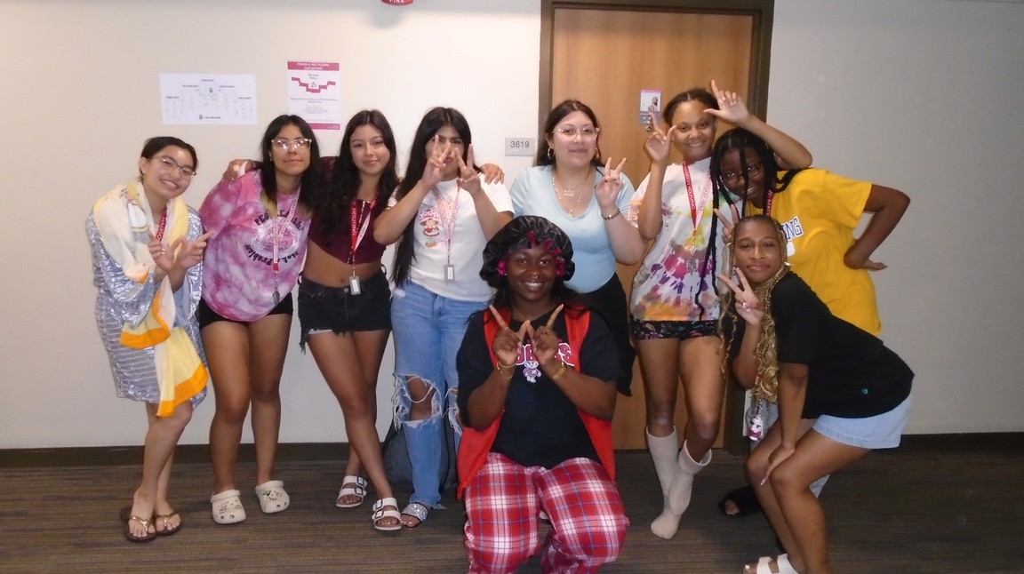

Preparación para la universidad - ¿Qué habilidades desarrollará?
Conocimiento universitario a través del aprendizaje experiencial
⟶ Aprenda haciendo y experimentando directamente
⟶ PSU, recorridos universitarios, eventos de STEAM
Aprendizaje
experiencial

Slide 12
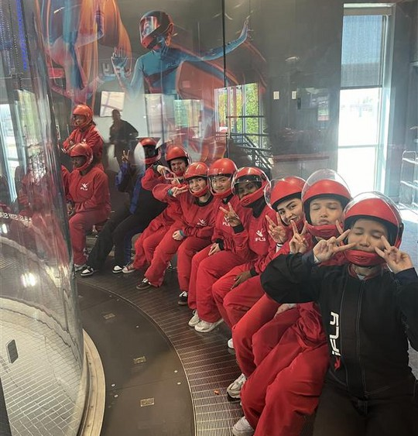
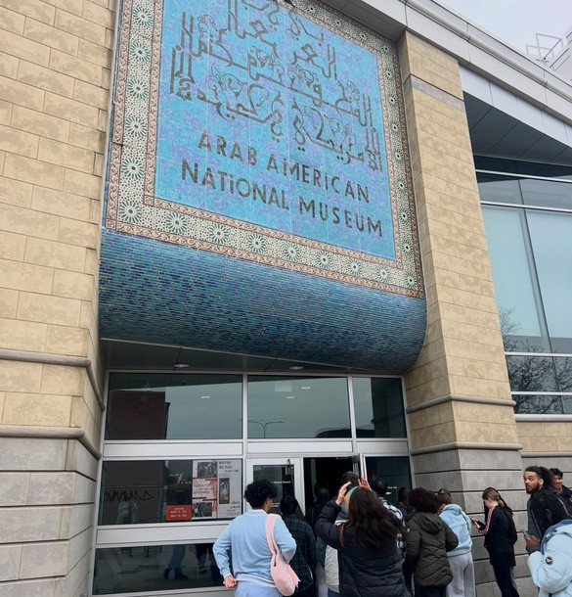

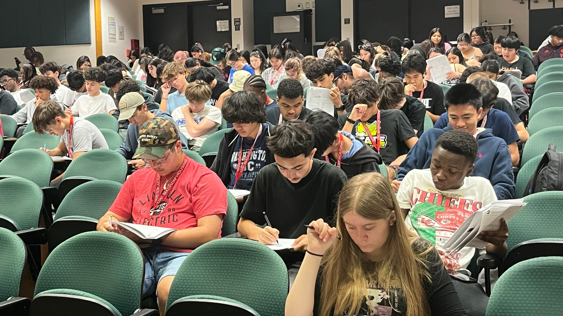
Preparación para la universidad - ¿Qué habilidades desarrollará?
Conocimientos académicos de maestría
⟶ Amplíe las habilidades de pensamiento crítico
⟶ ACE, tutoría, asesoramiento, clases de PSU, tutoría entre pares
Conocimiento
académico
Aprendizaje
experiencial

Slide 13


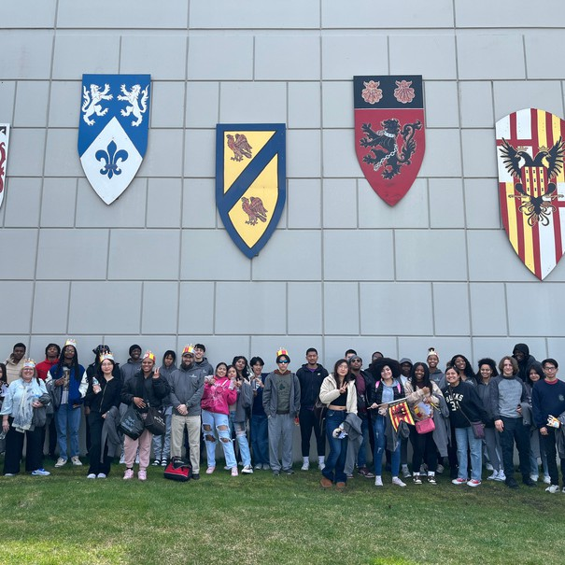
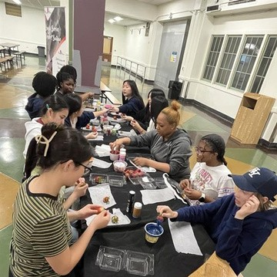
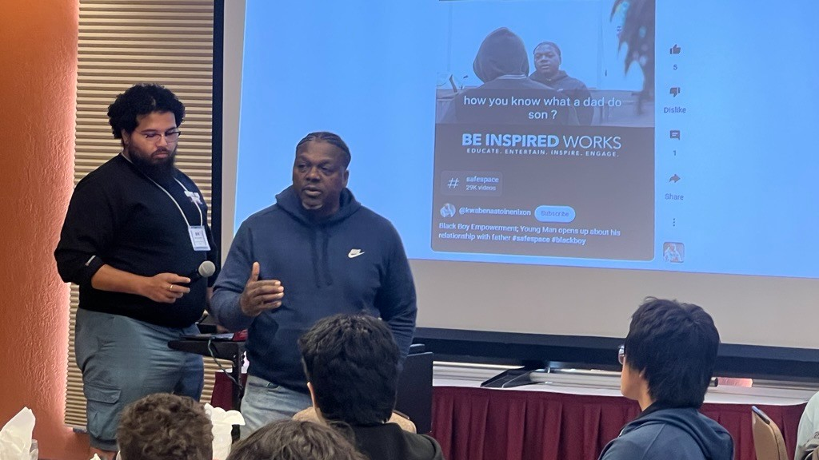

Preparación para la universidad - ¿Qué habilidades desarrollará?
Habilidades cognitivas y estrategias
⟶ Agudice las habilidades de resolución de problemas y procesamiento de conceptos
⟶ Replantear los problemas con una mentalidad de crecimiento, mantenerse encaminado en clases desafiantes, solidificar los estilos de tomar notas
Habilidades &
Estrategias
Conocimiento
académico
Aprendizaje
experiencial

Slide 14



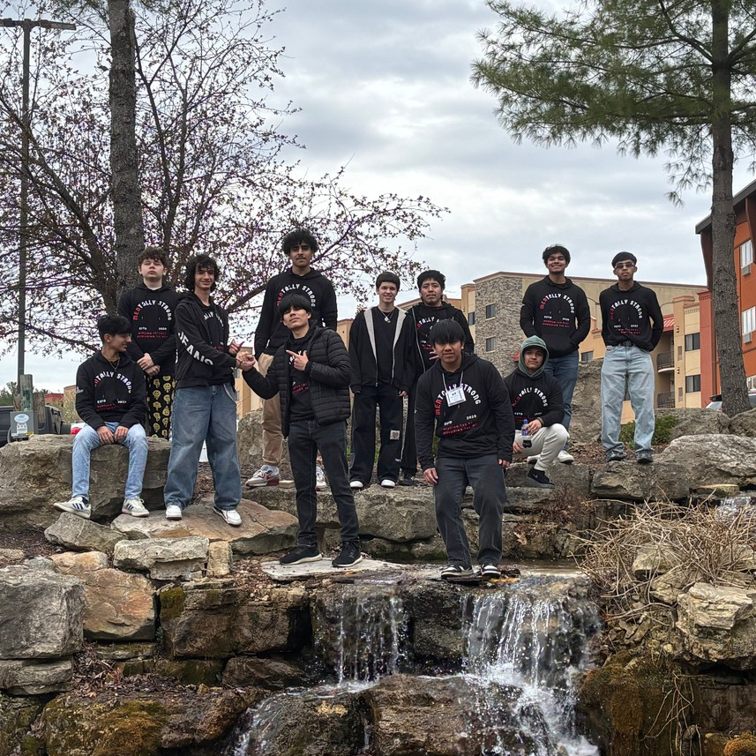
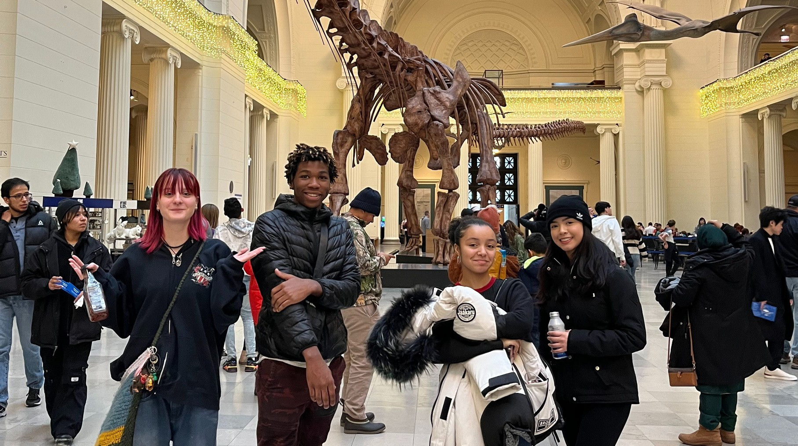

Preparación para la universidad - ¿Qué habilidades desarrollará?
Habilidades de autogestión
⟶ Mejorar la autoconciencia y las habilidades de toma de decisiones.
⟶ Gestión del tiempo, motivación, autocuidado, equilibrio escuela-vida
Habilidades
de gestión
Habilidades &
Estrategias
Conocimiento
académico
Aprendizaje
experiencial

Slide 15
Preparación para la universidad - ¿Qué habilidades adquirirá?
Programación de verano de éxito universitario y profesional (CCS)
Desarrollo profesional
Preparación de entrevistas
Creación de currículums
Simulación de entrevistas
Exploración de carrera
Preparación académica a través de un curso universitario en UW-Madison
Confianza en el proceso de postulaciones de ingreso a la universidad
Acceso al centro de escritura virtual para obtener ayuda con ensayos universitarios y de becas
Exámenes de práctica del ACT y pruebas del sistema universitario de UW.
Asistencia con la Postulación Gratuita de Ayuda Federal para Estudiantes (FAFSA, por sus siglas en inglés) y la inscripción a la universidad

Slide 16

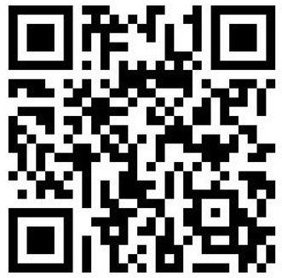
¡Conviértase en un becario de PEOPLE!
Proceso de postulación
Boletín de calificaciones trimestral/informe de asistencia
Un GPA 2.75 o superior
Preguntas de ensayo (500 palabras o menos)
Carta de Recomendación
Altamente alentados a postularse:
Potenciales estudiantes de primera generación
Estudiantes que reciben "Beneficios directos" (almuerzo gratis/reducido)
¿Sabía usted?
El año pasado, ¡91% de nuestros becarios fueron a la universidad!
La beca PEOPLE vale más $46,000
Más de 1200 becarios se han inscrito en la UW bajo la beca PEOPLE

Slide 17


¡Permaneciendo como becario activo de PEOPLE!
Un GPA de 2.75 cada semestre
Una tasa de asistencia del 85% o superior a todos los eventos de PEOPLE
Debe asistir al Centro Académico para Enriquecimiento (ACE)
De lunes a jueves de 3:30 a 6:00 p.m.
GPA > 3.0 = 1 día por semana
GPA < 3.0 = 2 días por semana
Debe asistir a la Universidad de Verano PEOPLE (PSU) anualmente
Debe cumplir con la política de divulgación de expulsión del programa PEOPLE
Debe permanecer inscrito en una escuela secundaria asociada con MMSD o MPS.

Slide 18

Fechas Clave de la Postulación
Noviembre 24, 2025
Enero 25-31, 2026
Febrero 1-7, 2026
Febrero 15-21, 2026:
El proceso de postulación abre
Notificación del estatus a los familiares (aceptado, lista de espera, rechazado)
Asistencia a ACE
Revisión final de la lista de espera
El proceso de postulación cierra
Fecha tope para los requisitos de la inscripción
Cohorte de primer año.
Enero 9, 2026
Febrero 1-7, 2026
Febrero 7, 2026

Slide 19
¡Gracias!
Para más información, visítenos en https://peopleprogram.wisc.edu/

